Slide 1
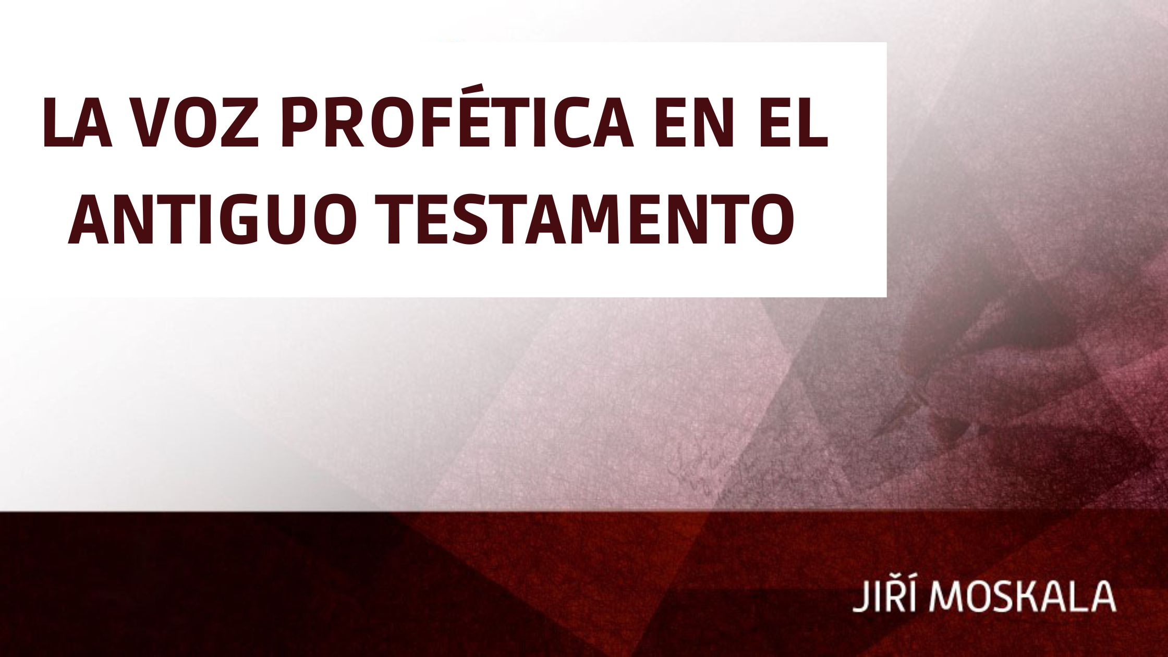

Slide 2

Después de la caída
Aparece el don profético (Gen 3:1-6).
Comienza cuando Dios anuncia el protoevangelio (Gn 3,15).
Este anuncio soteriológico es el fundamento de los acontecimientos futuros centrados en su promesa.
Pixabay. Licencia gratuita.

Slide 3
La voz profética comienza con Dios mismo
Dios es la única fuente del don de profecía (2Pe 1:19-21).
La revelación y la inspiración vienen por obra del Espíritu Santo
(Num 24:1, 2, 13; 2 Sam 23:2; Neh 9:30; Ez 11:24; Mic 3:8; Zech 7:12).
Dios utiliza diversos medios, como los sueños, las visiones o los diálogos
(Gn 15:12, 13; Dan 2:19; 7:1, 2; Hab 1:2-2:2; Heb 1:1, 2).

Slide 4
Profetas no canónicos
Enoc - Judas 14
Los primeros profetas
Noé (Gn 6-9); Abraham (Gn 20:7) - término נָבִ֣יא (nāḇî) utilizado por primera vez.
Moisés (Dt 18:15, 18).
Samuel (1 Sam 3:20).
David (Hechos 2:29, 30).

Slide 5
Categorización de los profetas
Profetas que no eran escritores
  Enoc, Abraham, Elías, Eliseo
Profetas escritores clásicos
  Profetas mayores y menores (4 + 12 = 16 profetas)

Slide 6
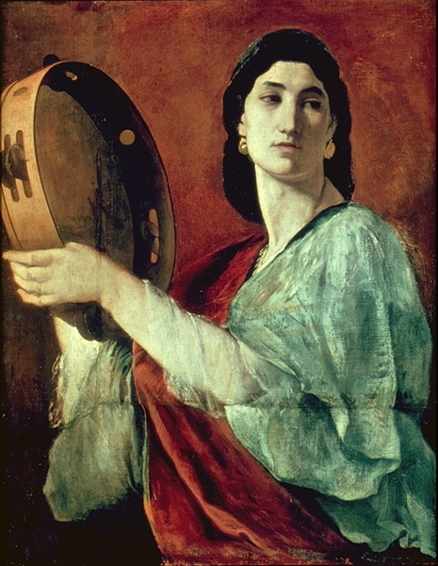
Categorización de los profetas
Profetas que escribieron libros, pero que no fueron incluidos en el canon bíblico
  Samuel, Natán y Gad (Crónicas o Registros)
Profetisas
  Miriam, Débora, Huldah
Mirjam (Anselm Feuerbach, Wikimedia)

Slide 7
El fenómeno de la profecía
1. Los profetas surgen en tiempos de profunda crisis
  Ej: Elías y Eliseo contra el baalismo y el sincretismo religioso.
2. Son llamados al ministerio en momentos cruciales de la
historia de la salvación

Slide 8
Los profetas y el futuro
Función principal
No es para satisfacer nuestra curiosidad sobre el futuro.
Piden que se actúe YA.
Llaman a la verdadera conversión y al arrepentimiento:
"Arrepiéntete de mí con todo tu corazón" (Joel 2:12, NAA).

Slide 9
¿Quién es el profeta y cuál es su función?
Es una persona llamada por Dios
En Israel, el sacerdocio o la realeza eran hereditarios, pero una persona necesitaba ser llamada por Dios para convertirse en profeta.
Es alguien autorizado por Dios.

Slide 10
¿Quién es el profeta y cuál es su función?
2. Es un portavoz de Dios
Éxodo 7:1, 2 - "Te he puesto como Dios sobre el Faraón, y tu hermano Aarón será tu profeta. Hablarás todo lo que yo te mande, y Aarón, tu hermano, hablará al Faraón" (NAA).
Éxodo 4:15, 16 - "Él hablará por ti al pueblo; será como su boca y tú serás para ellos como Dios" (NAA).

Slide 11
¿Quién es el profeta y cuál es su función?
3. Es un proclamador de la Palabra divina
Fórmulas bíblicas específicas:
"La palabra del Señor vino al profeta..."
"El Señor lo dice..."
"Esto es lo que dice el Señor Altísimo..."
"El Señor me dijo..."

Slide 12
¿Quién es el profeta y cuál es su función?
4. Es el que presenta la imagen correcta de Dios
Los profetas pintan el retrato de Dios sobre el lienzo de fondo del gran conflicto entre el bien y el mal.
Su función principal es restaurar la verdadera comprensión de Dios (Os 4:1, 6; 5:1).

Slide 13
¿Quién es el profeta y cuál es su función?
5. Es un intérprete de la historia
Predicción del futuro - papel secundario de los profetas bíblicos.
Es un intérprete de la historia.
Los profetas son triples: interpretan lo que ha sucedido en la historia pasada, predicen el futuro, pero exhortan a la gente a actuar éticamente en el presente.

Slide 14
¿Quién es el profeta y cuál es su función?
6. Es una persona de especial comprensión
Un "vidente" (rō'eh). La raíz hebrea ra'ah significa "ver".
El profeta es alguien con visión, una persona con percepción.
Los profetas ven la vida desde el ángulo de Dios.

Slide 15
¿Quién es el profeta y cuál es su función?
7. Es un hombre de Dios
"Hombre de Dios" ('îš 'ĕlōhîm) - 76 veces en el AT.
Por ejemplo: Eliseo (36 veces), profetas desconocidos (20 veces), Elías (7 veces), Samuel (4 veces).
Relación especial con Dios.
Armonía con la ley, la verdad y la voluntad de Dios.

Slide 16
¿Quién es el profeta y cuál es su función?
8. Es un hombre del Espíritu ('îš hārūaḥ, Oseas 9:7).
El verdadero profeta es guiado por el Espíritu Santo.
El Espíritu de Dios le da el mensaje.

Slide 17
¿Quién es el profeta y cuál es su función?
9. Es un servidor del pacto
Refleja los tratados suzeranos/vasallos (hititas):
Preámbulo - identidad.
Prólogo histórico: definición de la relación pasada.
Estipulaciones - leyes.
Bendiciones y maldiciones (los profetas mencionan las bendiciones y maldiciones de la alianza y llaman al pueblo al arrepentimiento).
Testigos.
Disposiciones especiales.

Slide 18
¿Quién es el profeta y cuál es su función?
10. Es un mediador e intercesor
La primera mención de nāḇî ("profeta") es en el contexto de la intercesión. Abraham intercede por Abimelec (Gn 20:7, 17).
Los profetas se sitúan entre Dios y su pueblo, mediando la comunicación entre ambas partes.
Ejemplos importantes: Moisés, Samuel y Daniel.

Slide 19
¿Quién es el profeta y cuál es su función?
11. Es un renovador y reformador
Pide una relación verdadera y significativa con Dios sin formalismos.
Apela al arrepentimiento.
Es un reformista social: pide una atención especial para los pobres, los huérfanos, las viudas y otras personas vulnerables de la sociedad.

Slide 20
¿Quién es el profeta y cuál es su función?
12. Es un maestro de la justicia
Enseña sobre la verdadera adoración (Am 5:21-24).
Apunta a la Torá (Is 8,20).
Enseña al pueblo lo que es correcto y justo.

Slide 21
Condicionalidad de la palabra profética
Cuando va precedido de "si" o "cuando".
(Lev 26 y Dt 28-30)
"Pero si no me escuchan y no guardan todos estos mandamientos, si rechazan mis estatutos [...] entonces les haré esto..." (Lev 26:14-16, NAA).

Slide 22
Condicionalidad de la palabra profética
2. Siempre se espera una reacción humana a la profecía o
mensaje profético
El propósito de Dios en la profecía es llamar a la gente a volver a Él (Joel 2:12-25).
La profecía "incondicional" de Jonás resultó ser condicional debido al arrepentimiento de los ninivitas.
Otros ejemplos: La enfermedad de Ezequías (2 Re 20:1-6) y los consejos de Daniel a Nabucodonosor (Dan 4:25-27).

Slide 23
Condicionalidad de la palabra profética
3. Esto ocurre si el mismo autor bíblico o un profeta
más tarde explicará que la profecía anterior era condicional
Ezequiel profetizó que Nabucodonosor conquistaría Tiro (Ezequiel 26:7-14), pero después de 13 años de asedio (de 586/585 a 573/572 a.C.) la ciudad aún resistió. Entonces Dios prometió entregar Egipto al rey de Babilonia como botín en lugar de Tiro (Ez. 29:18, 19).

Slide 24
Condicionalidad de la palabra profética
4. Se produce cuando se pronuncia en el contexto de un pacto.
La alianza contiene el elemento de la condicionalidad
Promesas como la creación de la Nueva Jerusalén (Is 65,17-25).
La profecía de Gog y Magog (Ez 38-39).
La reconstrucción del Templo por parte de Ezequiel (Ez 40-48).
El establecimiento del reino de Dios según Zacarías 14.

Slide 25
¿Puede un profeta equivocarse?
Los profetas pueden equivocarse, cometer pecados o errar en su comportamiento personal
1. En la vida personal
Ejemplo: Abraham: muchos errores (Gen 12-25).
Después de la muerte de Abraham, Dios declaró sobre él: "Porque Abraham obedeció mi palabra y guardó mis mandamientos, mis preceptos y mis leyes" (Gn 26:5, NAA).

Slide 26
¿Puede un profeta equivocarse?
2. En el asesoramiento personal
  Natán a David sobre la construcción del templo (2 Sam 7:1-3).
3. En gramática y ortografía
  Los profetas pueden cometer errores gramaticales (a menos que se culpe a los copistas posteriores de todos los errores).
  Pueden escribir mal las palabras.

Slide 27
¿Puede un profeta equivocarse?
4. En citas de memoria
Marcos 1:2, 3 tiene citas de Malaquías 3:1 e Isaías 40:3, no sólo de Isaías, como afirma el Evangelio de Marcos. Basándose en otros manuscritos, la NKJV tiene la traducción alternativa: "Como está escrito en los profetas" (Mc 1:2).
Mateo 27:9 es una clara cita de Zacarías 11:12, 13 (con algunas alusiones indefinidas a Jeremías 19:1-13, 18:2-12 o 32:6-9), no de Jeremías, como afirma Mateo.

Slide 28
¿Puede un profeta equivocarse?
5. En detalle histórico
Según 2 Samuel 10:18, David derrotó a los arameos, matando a los hombres de 700 carros y 40.000 jinetes. En 1 Crónicas 19:18 los números dados son los hombres de 7.000 carros y 40.000 soldados de infantería.
En 1 Reyes 4:26 se nos dice que Salomón tenía 40.000 caballos, mientras que en 2 Crónicas 9:25 leemos que tenía 4.000 caballos.
Joaquín tenía 18 años cuando se convirtió en rey, según 2 Reyes 24:8, pero en 2 Crónicas 36:9 la edad dada es de ocho años.

Slide 29
¿Puede un profeta equivocarse?
6. Al predecir el futuro, hay dos posibilidades:
¡No! - Porque Dios cumplirá su palabra.
Parece ser que sí. - Porque algunas profecías son condicionales.

Slide 30
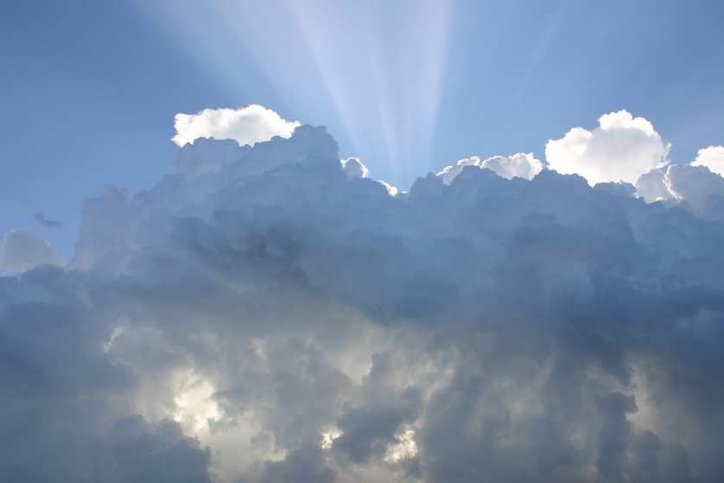
7. ¿En cuestiones doctrinales?
¿Puede un profeta equivocarse?
Dios guió y protegió el proceso de transmisión de su Palabra.
La Palabra de Dios es infalible.
Pero, ¿por qué no hay errores doctrinales?
Pixabay. Licencia gratuita.

Slide 31
7. Sobre las cuestiones doctrinales
¿Puede un profeta equivocarse?
No hay ejemplos que demuestren de forma convincente que los profetas se equivocaron en cuestiones de doctrina o ética.
El Espíritu Santo protegía y custodiaba este ámbito de la fe y la práctica. El Espíritu del Señor es el autor último del mensaje bíblico y lo ha preservado de este tipo de errores (2 Tim. 3:15-17; 2 Pe. 1:19-21). Esto se hizo por la obra sobrenatural de Dios. Este hecho lo aceptamos por fe.

Slide 32
Más preguntas:
  ¿Puede un autor inspirado utilizar fuentes literarias cuando habla en nombre de Dios, o ese autor recibe todo directamente de Dios?
  ¿Puede emplearse material extrabíblico cuando se exponen las palabras de Dios?

Slide 33
Respondiendo:
El modelo bíblico de inspiración es un modelo de pensamiento en el que la verdad divina se expresa en nuestro lenguaje humano.
Los profetas eran hijos de su tiempo, lugar y cultura. Lo que tenemos en la Biblia no cayó directamente del cielo y no está expresado en lenguaje divino o angélico. Pasó por un proceso.

Slide 34
Respondiendo:
No hay dificultad en aceptar la idea de que los profetas utilizaron los pensamientos de otros profetas inspirados.
Hay muchos ejemplos de cómo los autores bíblicos citan, parafrasean, conceptualizan o aluden a la obra de escritores anteriores (compárese, por ejemplo, Miqueas 4:1-3 con Isaías 2:1-4; Salmos 96, 105 y 106 con 1 Crónicas 16; Oseas 11:1 con Éxodo 4:22; Ezequiel 38:2 con Apocalipsis 20:8).

Slide 35
Respondiendo:
¿Los autores bíblicos utilizaron fuentes extrabíblicas?
No debería sorprender al estudiante de la Biblia descubrir que los autores bíblicos utilizaron este recurso en sus libros.
¿Está el mensaje bíblico culturalmente condicionado?
Sí y no.
Los escritores bíblicos eran hijos de su tiempo y de su cultura, pero su mensaje es transcultural porque viene de lo alto.

Slide 36
Conclusión
Dios está en el centro de toda profecía. Él es el originador y el sujeto de toda la enseñanza bíblica.
La metanarrativa del don profético de Dios es el plan de redención, y esa gran historia es sobre Dios: quién es y qué está haciendo.
Esta palabra de Dios es fiable y segura.
Su veracidad histórica está bien documentada.

Slide 37
Créditos
Supervisión general Alberto R. Timm - Ellen G. White Estate y Helio Carnassale - División Sudamericana
Coordinación editorial Diogo Cavalcanti - Casa Publicadora Brasileira
Edición en inglés Glauber Araújo, Wellington Barbosa y Diogo Cavalcanti - Casa Publicadora Brasileira
Arte de la cubierta Alexandre Rocha - Editorial brasileña
Diseño de la presentación Thiago Lobo - Casa Publicadora Brasileira
Traducción: Lluis O. Lindquist
Edición en portugués de Glauber Araújo y Diogo Cavalcanti - Casa Publicadora Brasileira
Corrección Anne Lizie Hirle - Casa Publicadora Brasileira

